Slide 1

МАГИСТРАТУРА

Slide 2

МАГИСТРАТУРА
высшая степень квалификации в мировой образовательной системе, которая присваивается только тем специалистам, которые прошли дополнительную углубленную подготовку в области исследовательской, аналитической, проектно-экономической, организационно-управленческой, консалтинговой, педагогической деятельности;
общепризнанный статус наивысшей профессиональной подготовки специалиста, свидетельствующий о его постоянном саморазвитии и личностном росте;
долгосрочное конкурентное
преимущество на рынке труда и
устойчивый карьерный рост
на протяжении всей трудовой
деятельности

Slide 3

НАПРАВЛЕНИЯ ПОДГОТОВКИ
27.04.06 ОРГАНИЗАЦИЯ И УПРАВЛЕНИЕ НАУКОЕМКИМИ ПРОИЗВОДСТВАМИ
27.04.05 ИННОВАТИКА
38.04.02 «МЕНЕДЖМЕНТ»

Slide 4
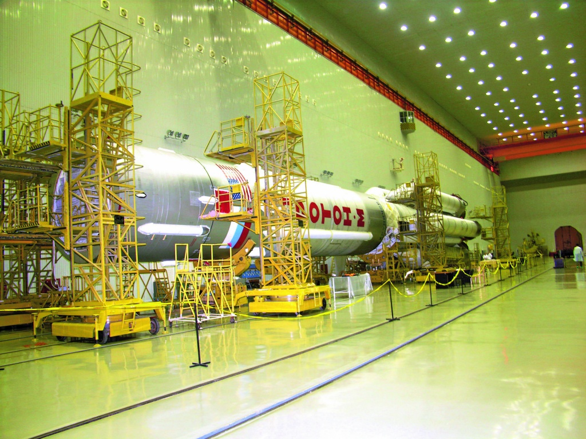

Направление 27.04.06
«ОРГАНИЗАЦИЯ И УПРАВЛЕНИЕ
НАУКОЕМКИМИ ПРОИЗВОДСТВАМИ»
Магистерская программа
МЕНЕДЖМЕНТ
НАУКОЕМКОГО
ПРОИЗВОДСТВА

Slide 5
МЕНЕДЖМЕНТ
НАУКОЕМКОГО
ПРОИЗВОДСТВА
Бюджетные места
Форма обучения: очная

Slide 6
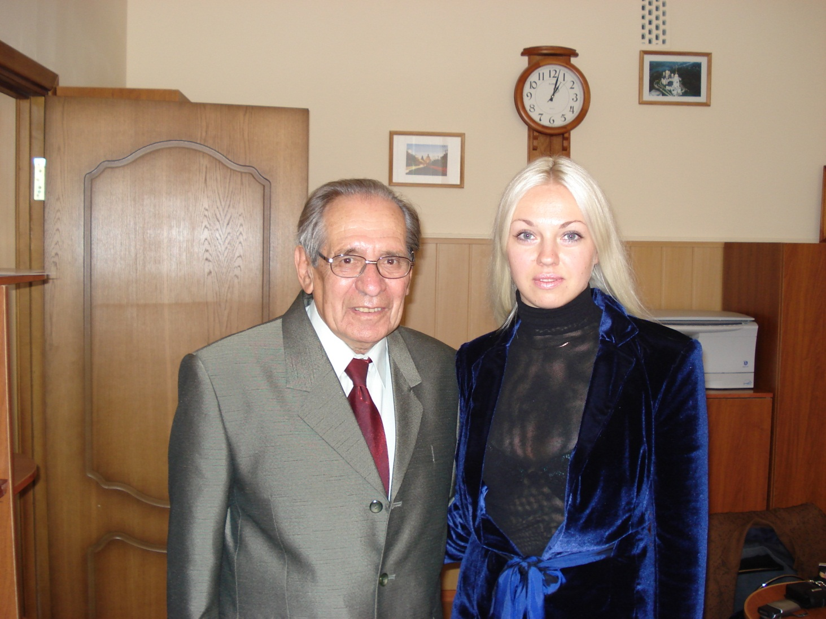
МЕНЕДЖМЕНТ НАУКОЕМКОГО ПРОИЗВОДСТВА
РУКОВОДИТЕЛЬ МАГИСТЕРСКОЙ ПРОГРАММЫ
Заслуженный экономист России
д.э.н., профессор,
зав.кафедрой экономики и
управления на предприятии
машиностроения
Туровец Оскар Григорьевич

Slide 7

Концепция программы
Подготовка магистров в области управления исследованиями и разработками для наукоемких предприятий, обладающих необходимыми профессиональными знаниями и навыками, способных осуществлять эффективную профессиональную деятельность в различных сферах (научной, производственной, организационной, проектной ).

Slide 8


Направление 27.04.05
«ИННОВАТИКА»
Магистерская программа
УПРАВЛЕНИЕ
ИННОВАЦИОННЫМИ
ПРОЕКТАМИ И
ПРОГРАММАМИ
Бюджетные места
Форма обучения:
очная
заочная

Slide 9
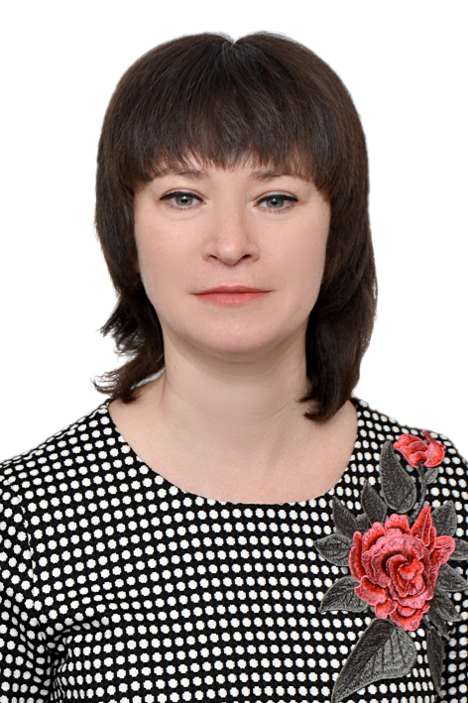
УПРАВЛЕНИЕ
ИННОВАЦИОННЫМИ ПРОЕКТАМИ И ПРОГРАММАМИ
Руководитель магистерской программы
д.э.н., профессор кафедры
экономики и управления на
предприятии машиностроения
Свиридова Светлана Викторовна

Slide 10

Концепция программы
Подготовка магистров в области управления инновационными проектами и программами, стратегии инновационной деятельности, формализации и моделирования инновационного проекта, а также развития инструментальных средств, обеспечива ющих поддержку и активизацию деятельности руководителя проектов и программ на всех этапах жизненного цикла инновационного процесса.

Slide 11
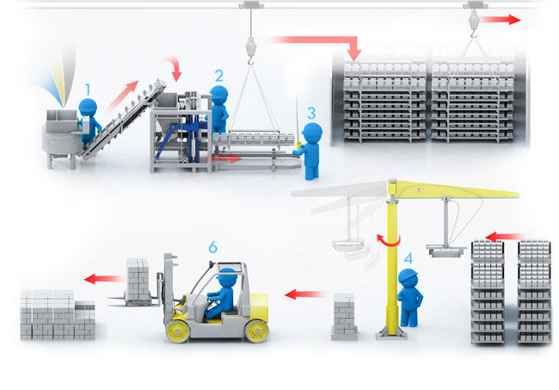


Направление 38.04.02
«МЕНЕДЖМЕНТ»
Логистические системы
предприятия
Экономика и управление
предприятиями

Slide 12
Направление 38.04.02
«МЕНЕДЖМЕНТ»
Форма обучения:
Очная
Очно-заочная
Заочная

Slide 13
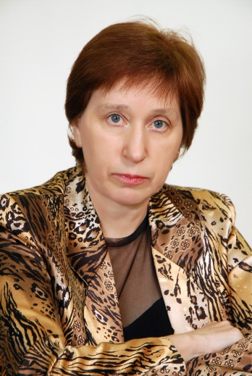
Логистические системы предприятия
Руководитель магистерской программы
д.э.н., профессор кафедры
экономики и управления на
предприятии машиностроения
Родионова Валентина Николаевна

Slide 14

Концепция программы
Программа «Логистические системы предприятия» направлена на подготовку магистров в области управления производственно-хозяйственными и технологическими процессами в любой снабженческо-производственно-сбытовой системе предприятий.

Slide 15
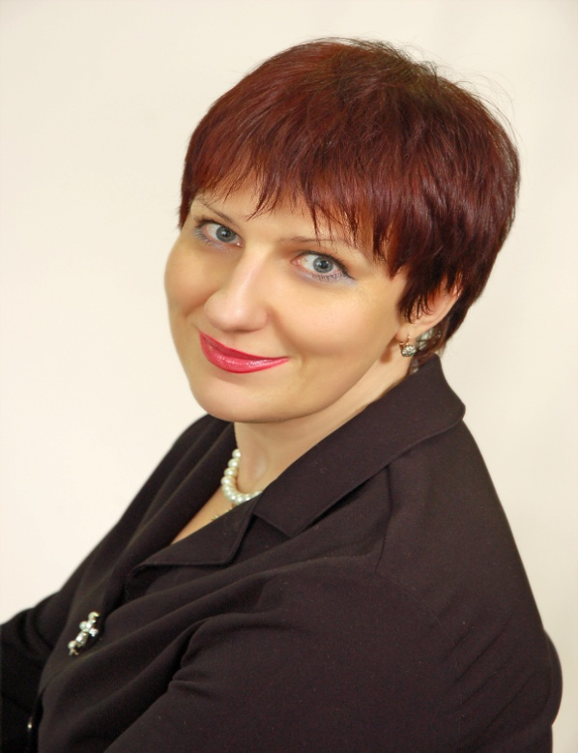
Экономика и управление предприятиями
Руководитель магистерской программы
Доктор экономических наук, профессор кафедры
экономики и управления на предприятии машиностроения
Гунина Инна Александровна

Slide 16

Концепция программы
По окончании магистерской программы «Экономика и управление предприятиями» выпускники получают степень магистр менеджмента, что поможет занять им достойное место в организациях сферы образования и науки, государственной сферы, в коммерческих предприятиях, кредитных учреждениях, налоговых органах, консалтинговых и аудиторских фирмах.

Slide 17
Общая информация
Квалификация:
магистр
Срок обучения :
2 года
2 года 3 месяца
2 года 6 месяцев
Форма обучения:
Очная
Очно-заочная (вечерняя)
Заочная

Slide 18








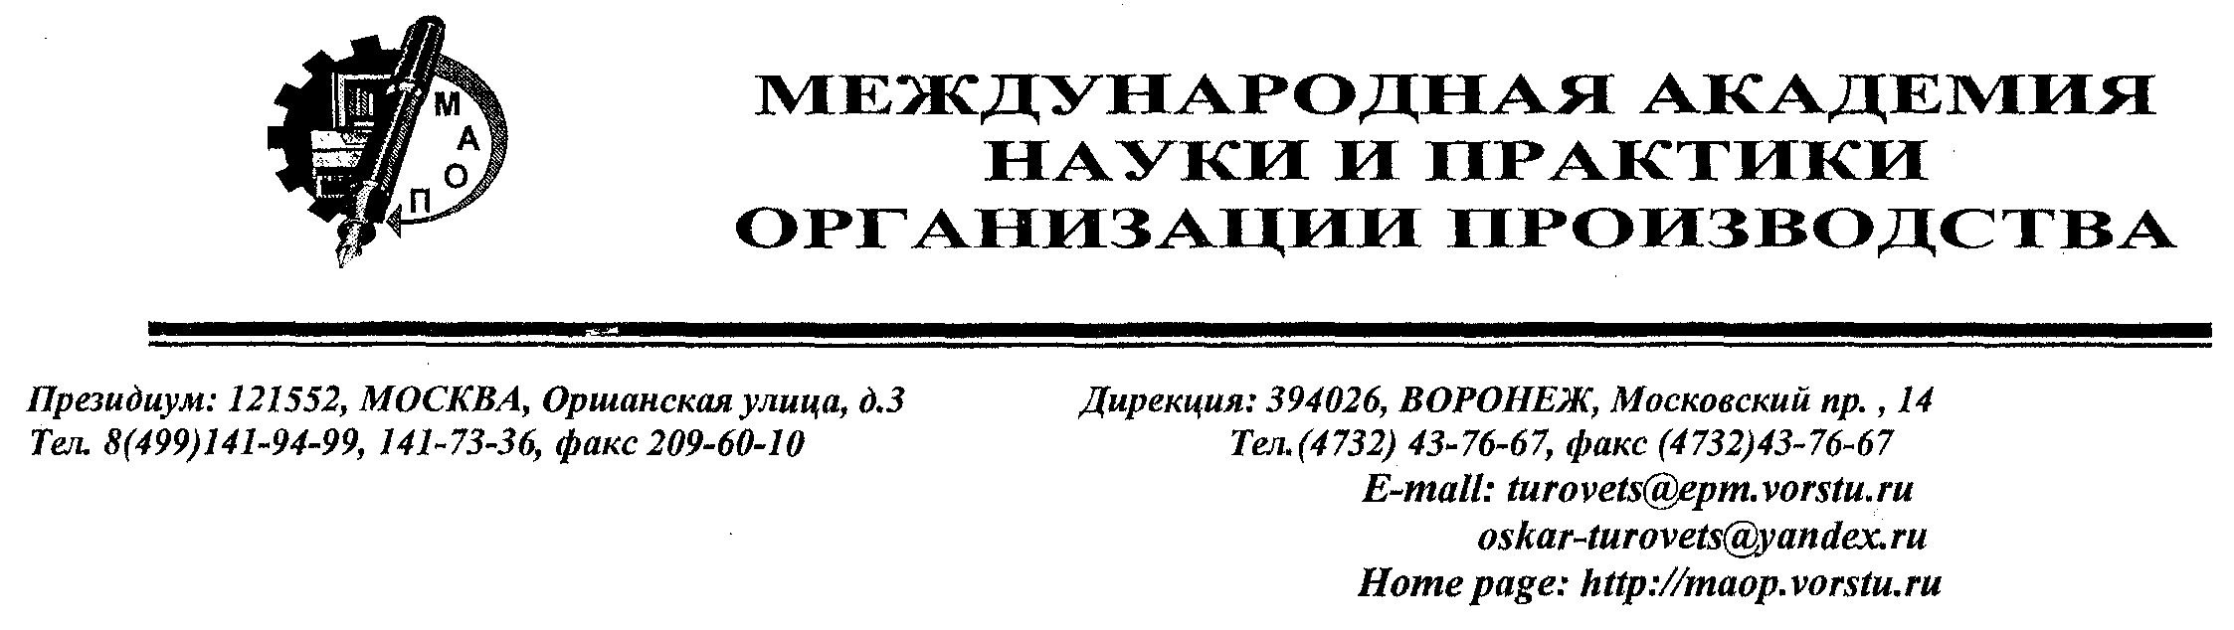
Ключевые партнеры

Slide 19
УСЛОВИЯ ПОСТУПЛЕНИЯ
В магистратуру зачисляются выпускники бакалавриата и специалитета естественнонаучных и технических направлений образования.

Slide 20



Работа
Выпускники смогут работать:
Руководителем в различных службах аппарата управления на предприятиях;
Руководителем в научно-исследо вательских подразделениях;
Преподавателем в высшем учебном заведении или в заведениях дополнительного профессионального образования.

Slide 21


Slide 22
О НАС
КАФЕДРА ЭКОНОМИКИ И УПРАВЛЕНИЯ НА ПРЕДПРИЯТИИ МАШИНОСТРОЕНИЯ
Кафедра экономики и управления на предприятии – признанный центр подготовки специалистов для управления производством, действующий в интересах социально-экономического развития Центрально-черноземного региона, а также в интересах крупнейших работодателей отраслей национальной экономики. Опыт кафедры в подготовке специалистов высшей квалификации, подготовлено более 130 аспирантов и докторантов.
Кафедра экономики и управления на предприятии работает в тесном сотрудничестве с бизнес- партнерами и органами власти и нацелена на предоставление глубоких академических знаний и хороших практических навыков. На кафедре работают высококвалифицированные преподаватели, авторы учебников и монографий: 9 профессоров, 20 доцентов.

Slide 23
Заведующий кафедрой
экономики и
управления на предприятии
машиностроения
Туровец Оскар Григорьевич
Заслуженный экономист России
д.э.н., профессор.

Slide 24
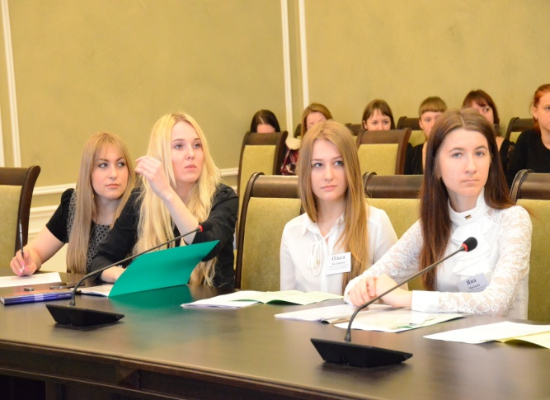
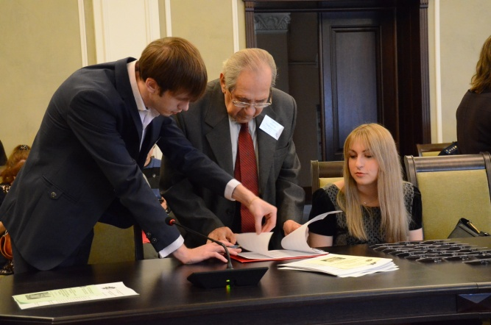
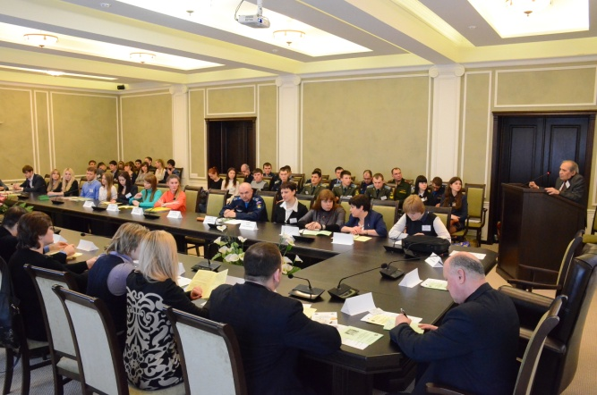
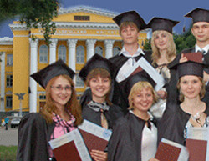
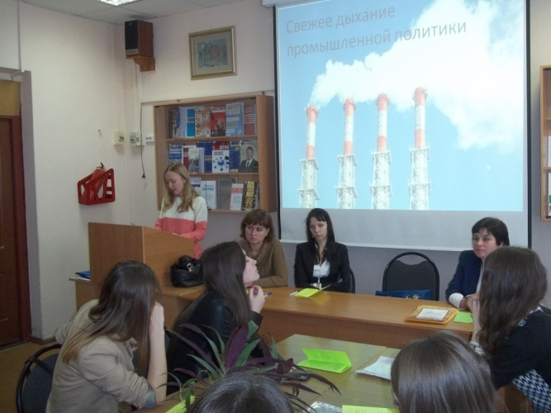
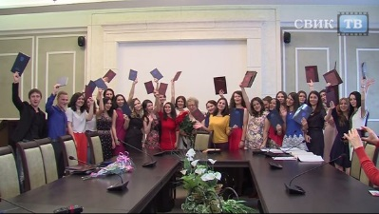
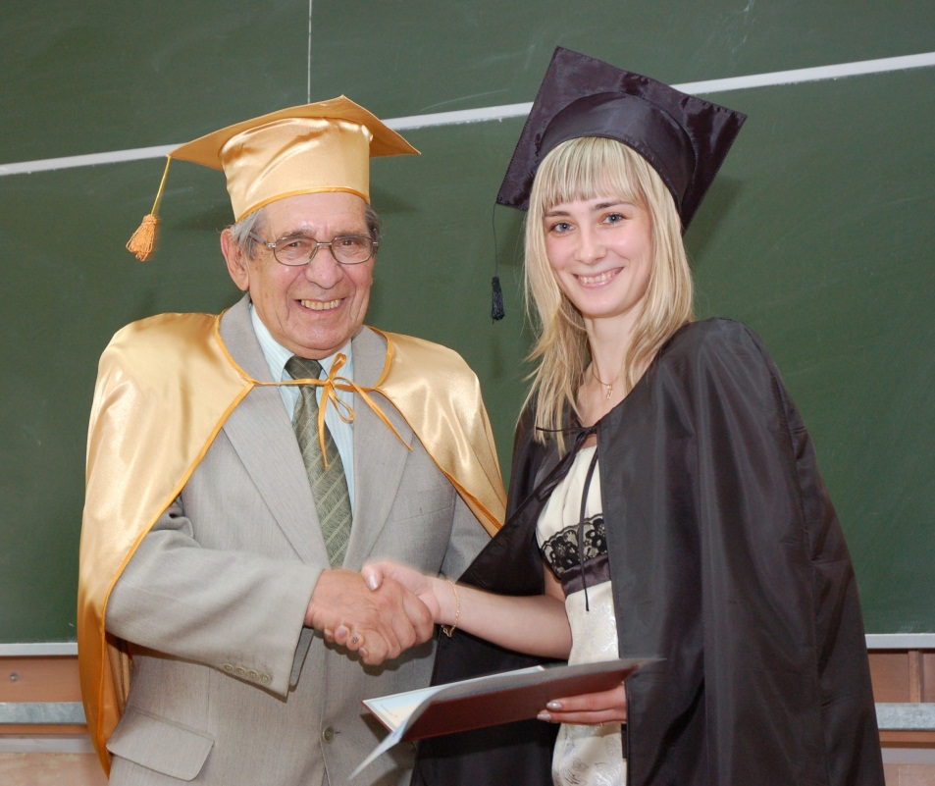
НАША УВЛЕКАТЕЛЬНАЯ ЖИЗНЬ

Slide 25

Контактная информация
Кафедра экономики и управления на предприятии машиностроения:
тел.243-76-67
E-mail: oskar-turovets@yandex.ru
https://vk.com/magistratura_eupm

Slide 26
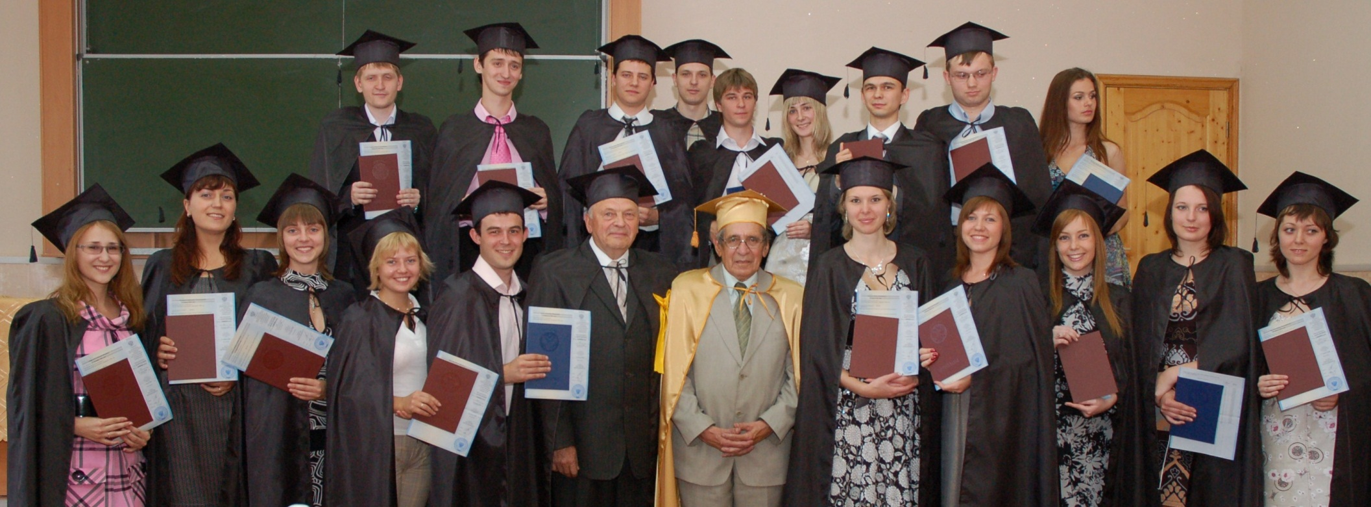
ЖДЕМ ВАС !

